Slide 1


外语楼智慧教室
操作指南

Slide 2
04
常规设备的使用
01
02
互动设备的使用
03
录制课程设备的使用

Slide 3
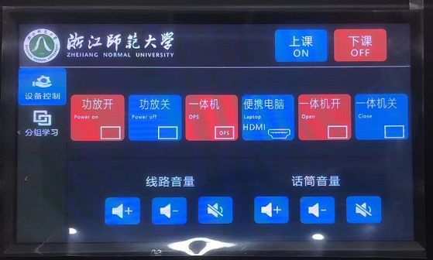
上课-下课
点击上课按钮：
开启全部多媒体设备
点击下课按钮：
关闭全部多媒体设备
Notes:
一键开关机

Slide 4
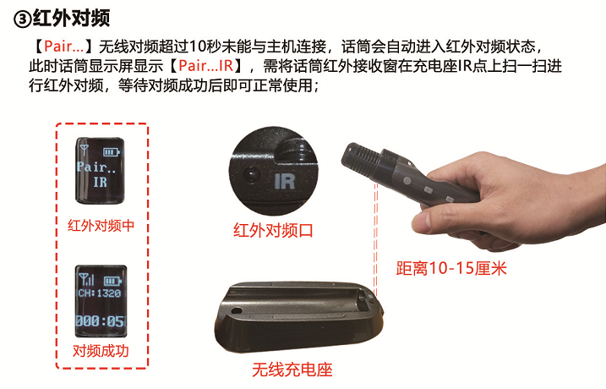
话筒连接
话筒电源开关
Notes:
一键开关机

Slide 5

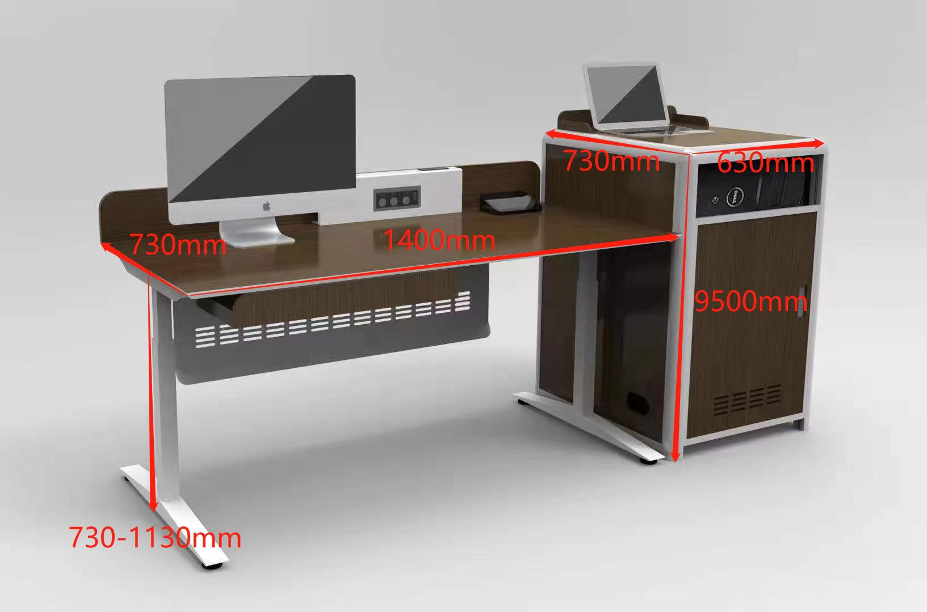
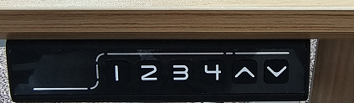
讲台升降
上行箭头：按住箭头讲台持续上升
下行箭头：按住箭头讲台持续下降
Notes:
简单讲解
桌面小工具：系切换、笔工具
白板：书写、擦除、板书回放、板书留存

Slide 6
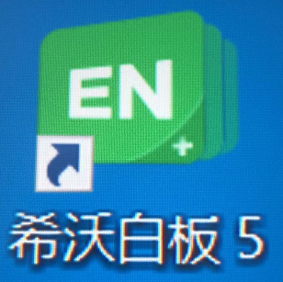
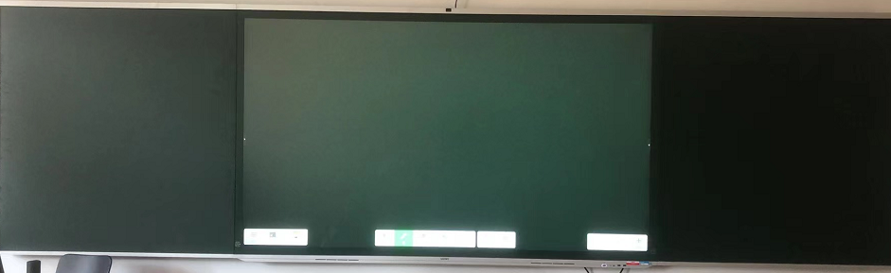
智慧黑板一
打开智慧黑板电脑桌面的希沃白板图标
大屏可当黑板使用，在授课模式下，各小组屏幕显示为老师书写画面，
书写可以用手指或者笔
Notes:
一键开关机

Slide 7
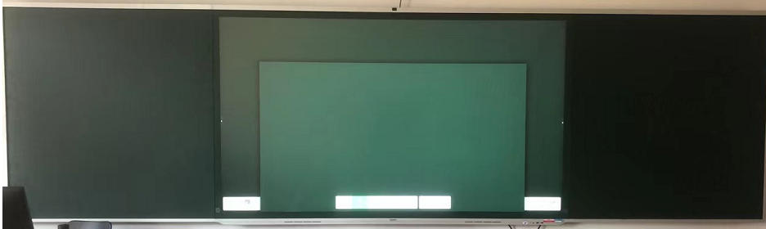
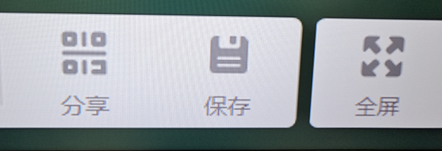
智慧黑板二
打开软件界面下方的小黑板图标
在授课模式下；可在两边的绿板上面书写（粉笔或手指都可以），书写的内容各小组同屏显示；
避免教室太大，学生看不到老师板书问题。书写内容可保持照片学生扫码带走。
书写完成可点击分享，学生扫描二维码带走书写笔记；
也可点击保存，通过班级群老师群发笔记内容
特别注意：老师讲完课程如保存和分享，请在下课前，因装了影子系统，重启以后会被清除
Notes:
一键开关机

Slide 8
04
常规设备的使用
01
02
互动设备的使用
03
录制课程设备的使用

Slide 9
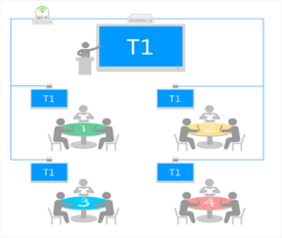
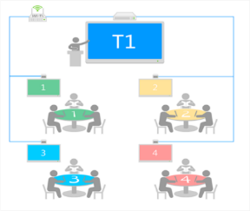
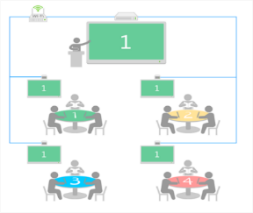
上课模式
讲授 讨论 点评
授课模式
自由讨论
小组分享
老师讲，学生听，所有画面同步显示教师PPT内容
每个小组自由分屏讨论，手机平板电脑无线投屏
老师挑取优秀小组调到教师画面全部同步画面分享小组成果
Notes:
研讨型教室的上课流程：讲授、讨论、点评

Slide 10
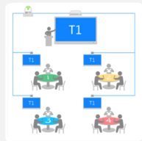
01讲授模式
操作：点击触控面板设备控制 （开机默认模式）
效果: 所有小组屏幕示教师屏幕
Notes:
讲授模式：
1.一键息屏：有些老师不喜欢上课学生一直侧着脸面对屏幕，想和学生进行眼神的交流
2.一键息屏可选择打开远的小组屏，保证学生观看；新版本既可广播主屏，也可广播副屏

Slide 11
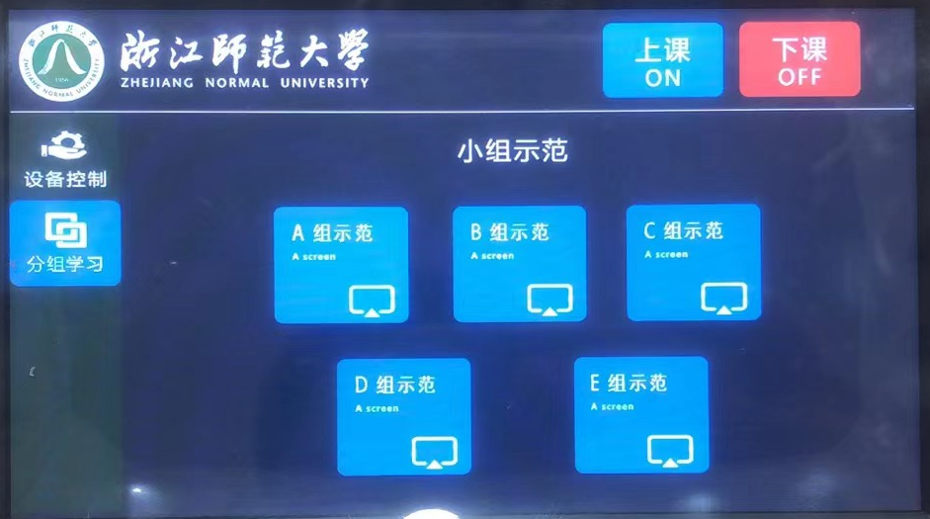
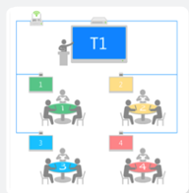
02讨论模式
操作：触控屏幕点击分组学习
效果: 所有小组显示各自内容

Slide 12
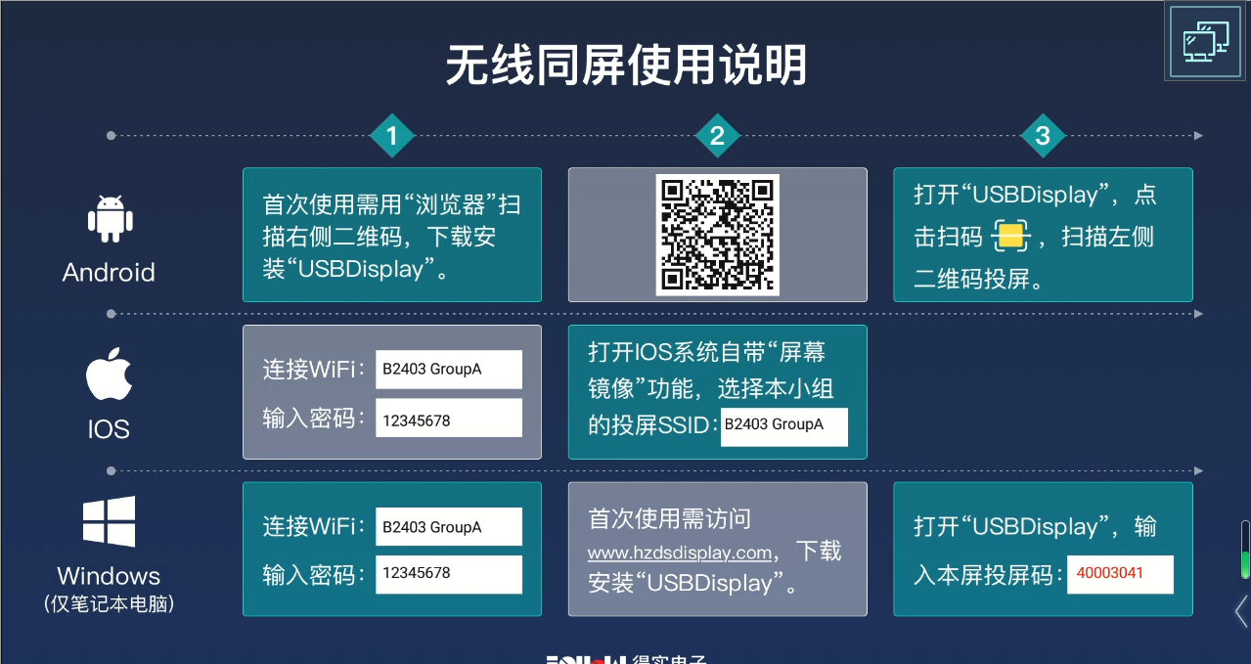


02讨论模式
小组讨论-学生投屏

Slide 13
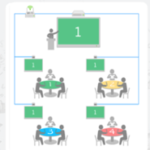
03点评模式
操作：选择想要展示的小组屏
效果: 所有屏幕显示被点亮小组的屏幕内容
Notes:
投屏广播时（信号源不在屏幕上），可展示动态过程
对比展示最多4个屏

Slide 14
04
常规设备的使用
01
02
互动设备的使用
03
录制课程设备的使用

Slide 15
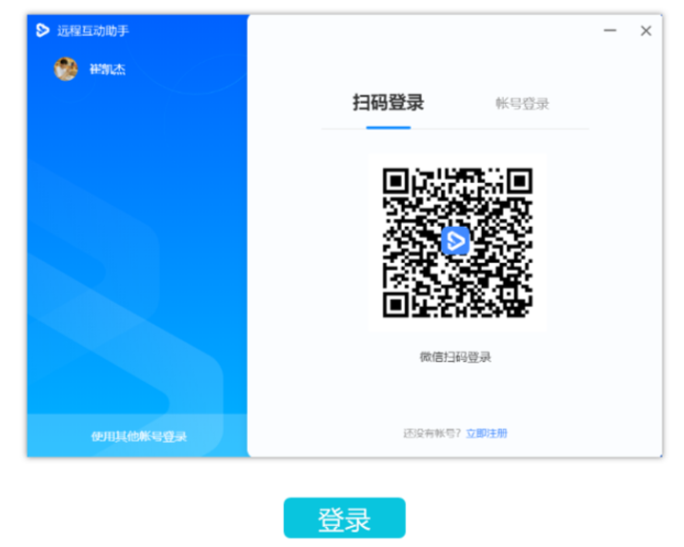
直录播登录
点击桌面远程互动助手图标，打开后如下图，通过微信扫一扫登录
Notes:
投屏广播时（信号源不在屏幕上），可展示动态过程
对比展示最多4个屏

Slide 16
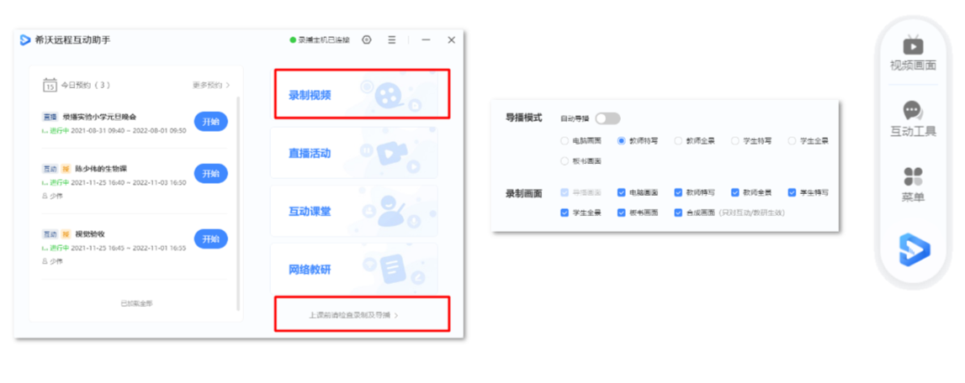
录播操作
点击录制视频，设置导播模式；根据自己需求需要哪几路信号可选；默认全部摄像头
Notes:
投屏广播时（信号源不在屏幕上），可展示动态过程
对比展示最多4个屏

Slide 17
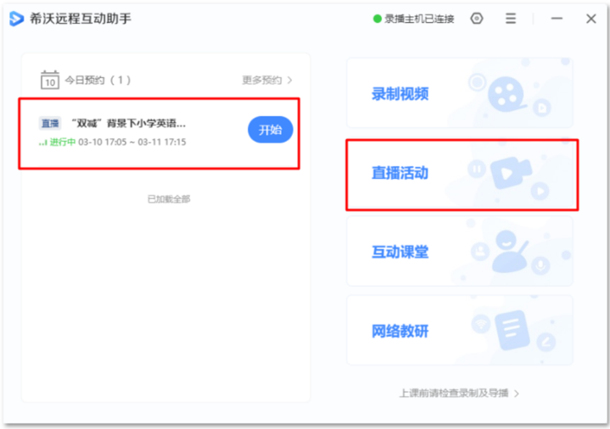
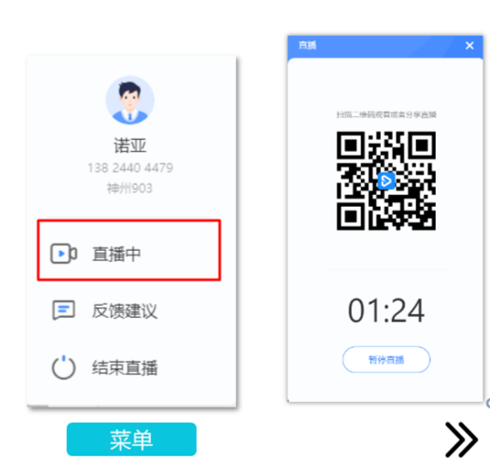
直播操作
点击直播活动，开始直播，点击直播中按钮，分享二维码（学生可直接扫二维码，也可以点击二维码下面复制链接分享到群聊）
Notes:
投屏广播时（信号源不在屏幕上），可展示动态过程
对比展示最多4个屏

Slide 18
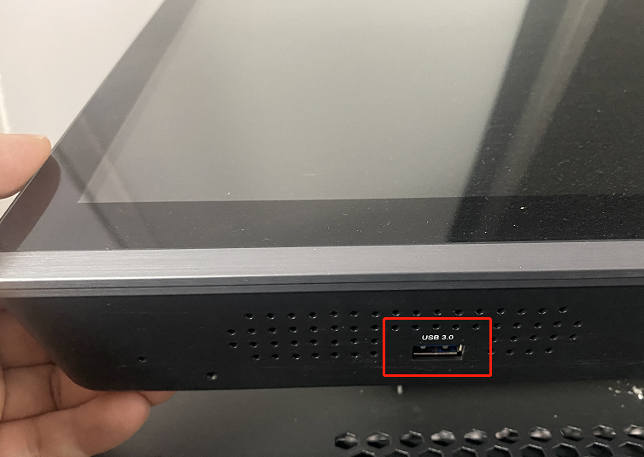
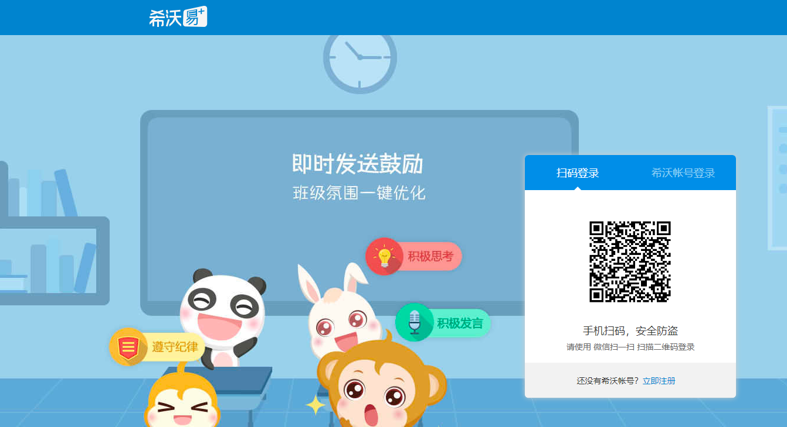
视频拷贝
本地拷取：录播主机下侧USB口处通过U盘拷取
网端下载: 只支持师大内网访问登入下载(live.seewo.com)
Notes:
投屏广播时（信号源不在屏幕上），可展示动态过程
对比展示最多4个屏

Slide 19
祝各位老师快乐工作，幸福生活！

